Slide 1
Эртенгинин мендизин алдын хунувуске, ак-кӨк дээривиске, эрес-кежээ эштеривиске бараалгадып тур бис

Slide 2
Игра «Устами младенца»

Slide 3
Солнце печёт,
Липа цветёт,
Рожь поспевает ,
Когда это бывает?

Slide 4
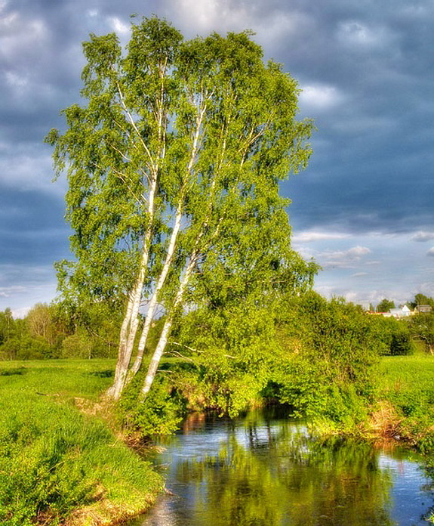
чайын

Slide 5
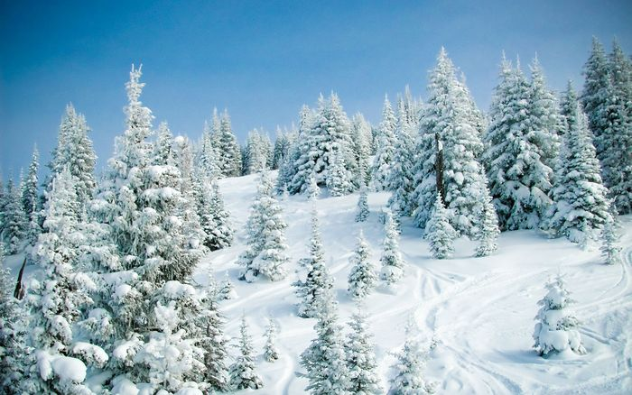
Чылдын кайы уезил?
Башкы харлар дагны, шолду
Манган кылдыр будуй кааптар.
Хараачыгай кызыл элден
Хайгыыл кылып ужуп унер.
Кыш

Slide 6
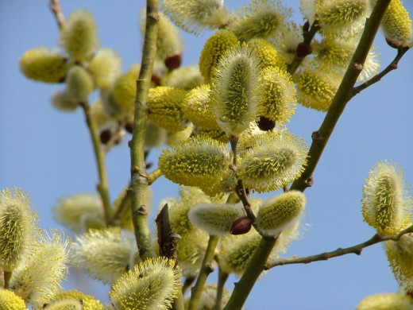
Чанган куштар ужуп келди
Хоглуг уем душту
Чайырланган эрээн-шокар
Ковей чечек унду.
Час

Slide 7
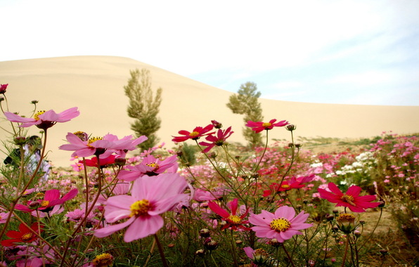
Кезек чаашкын кудуп эртти,
херелдиг хун коступ келди.
Чидиг ногаан буружуктер
чидиг кылан чунуп каапты.
Чай

Slide 8
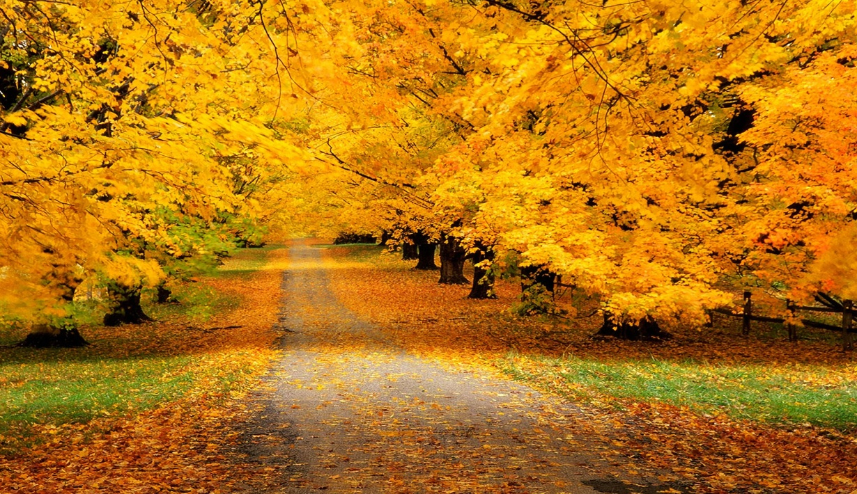
Чечек, чимис чулуу кадып челээш онун чидирипкен. Чанган куштар куюм уну чалымнарга чангыланган
Кус

Slide 9
Ак теве он ийи
бодаган ийистээн
Чыл, оон 12 айы

Slide 10
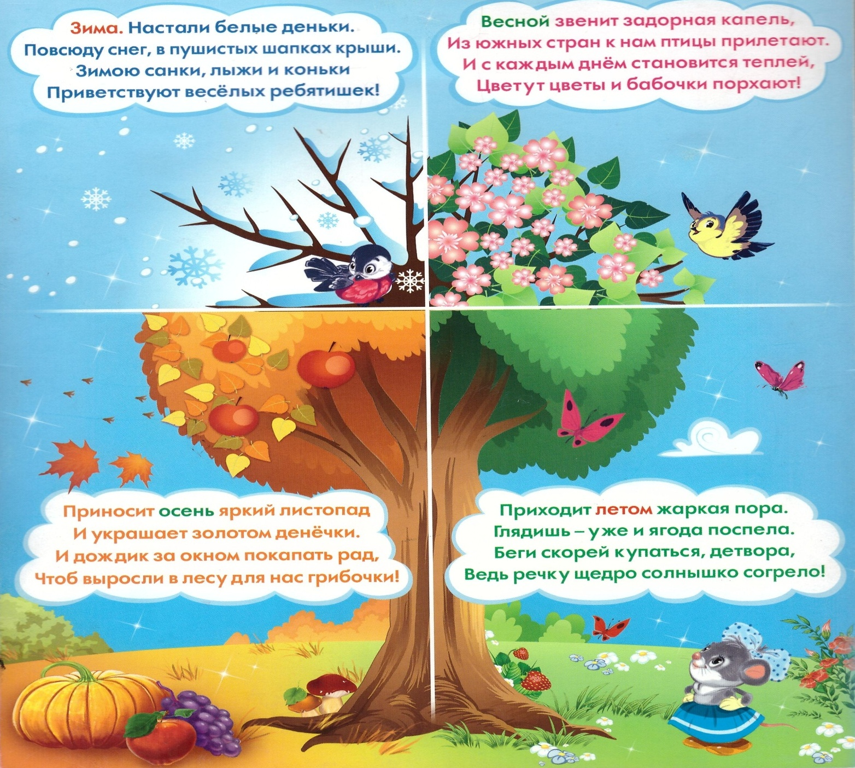

Slide 12
Бодувусту хынаалынар
Чылда каш ай барыл?
Чылдын бир уезинде-ле каш ай барыл?
Он ийи ай бар.
Уш ай бар.

Slide 13
Кышкы айлар
Декабрь Январь Февраль
Часкы айлар
Март Апрель Май
Чайгы айлар
Июнь Июль Август
Куску айлар
Сентябрь Октябрь Ноябрь

Slide 14
Оюн «Илчирбени уламчыла»:
Неделянын хуннери: понедельник ….,
Чылдын уелери: час…
Часкы айлар: март…
Чайгы айлар: июнь….
Куску айлар: сентябрь….
Кышкы айлар: декабрь….

